Slide 1
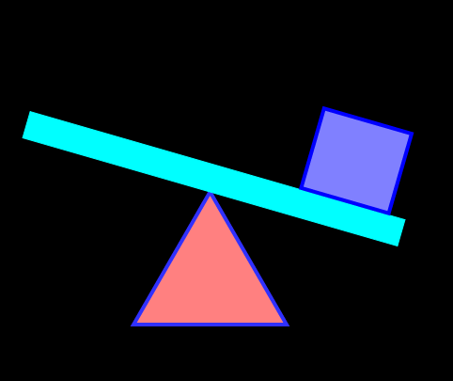

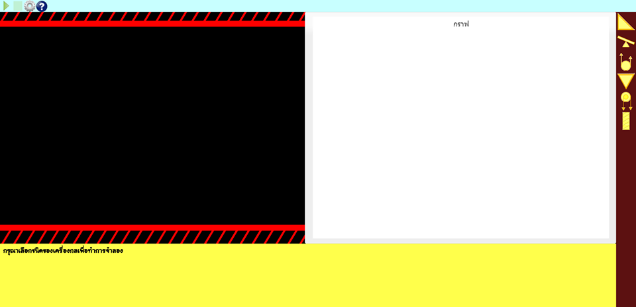
สื่อจำลองการทำงานของเครื่องกล

Slide 2

บทคัดย่อ
การศึกษาครั้งนี้ มีวัตถุประสงค์เพื่อสร้างสื่อจำลองการทำงานของเครื่องกลโดยเว็บไซต์ เนื่องจากเมื่อเราคำนวณหาคำตอบโจทย์เรื่องเครื่องกลได้แล้ว บางทีเราก็อาจจะไม่รู้ว่าที่จริงแล้วเครื่องกลจะมีการทำงานอย่างไร หรือเราอยากจะรู้ว่าถ้าเราผลักวัตถุแล้ววัตถุจะเคลื่อนที่อย่างไร คณะผู้จัดทำจึงทำการสร้างสื่อจำลองการทำงานของเครื่องกลโดยเว็บไซต์เพื่อที่จะทำให้นักเรียนหรือผู้ที่ใช้งานได้สามารถมองเห็นการเคลื่อนที่ของวัตถุแบบเสมือนจริงได้ และทำให้ครูผู้สอนสามารถจำลองการเคลื่อนที่ให้นักเรียนดูได้ และทำให้นักเรียนสามารถเข้าใจการเคลื่อนที่ของแรงได้มากยิ่งขี้น

Slide 3

บทนำ
ความเป็นมา และความสำคัญของปัญหา
เนื่องจากเมื่อเราคำนวณหาคำตอบโจทย์เรื่องเครื่องกลได้แล้ว บางทีเราก็อาจจะไม่รู้ว่าที่จริงแล้วเครื่องกลจะมีการทำงานอย่างไร หรือเราอยากจะรู้ว่าถ้าเราผลักวัตถุแล้ววัตถุจะเคลื่อนที่อย่างไร คณะผู้จัดทำจึงทำการสร้างสื่อจำลองการทำงานของเครื่องกลโดยเว็บไซต์เพื่อที่จะทำให้นักเรียนหรือผู้ที่ใช้งานได้สามารถมองเห็นการเคลื่อนที่ของวัตถุแบบเสมือนจริงได้ และทำให้ครูผู้สอนสามารถจำลองการเคลื่อนที่ให้นักเรียนดูได้ และทำให้นักเรียนสามารถเข้าใจการเคลื่อนที่ของแรงได้มากยิ่งขี้น

Slide 4
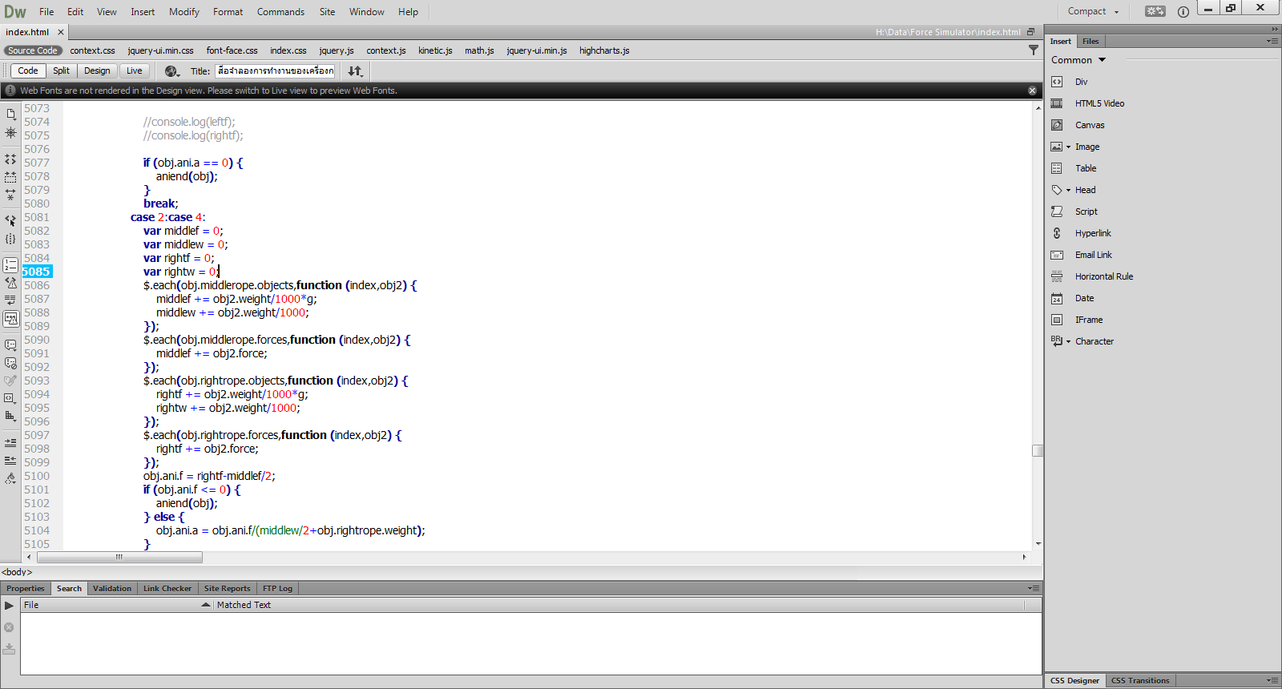
วัตถุประสงค์ของการศึกษา
1. เพื่อศึกษาหลักการทำงานของสื่อจำลองการทำงานของเครื่องกลโดยเว็บไซต์
2. เพื่อศึกษาประสิทธิภาพของสื่อจำลองการทำงานของเครื่องกลโดยเว็บไซต์
สมมติฐานของการศึกษา
สื่อจำลองการทำงานของเครื่องกลโดยเว็บไซต์สามารถอธิบายและจำลองการทำงานของเครื่องกลได้อย่างมีประสิทธิภาพ
ตัวแปรต้น : สื่อจำลองการทำงานของเครื่องกลโดยเว็บไซต์
ตัวแปรตาม: ประสิทธิภาพและคุณภาพของสื่อจำลองการทำงานของเครื่องกลโดยเว็บไซต์
ตัวแปรควบคุม : เวอร์ชั่นของ browser ที่ใช้

Slide 5
ประโยชน์ที่คาดว่าจะได้รับ
1. สามารถเห็นภาพจริงของการเคลื่อนที่ของเครื่องกลได้
2. เข้าใจการทำงานของการเคลื่อนที่ของเครื่องกล
ขอบเขตของการศึกษา
ขอบเขตด้านพื้นที่: โรงเรียนกาญจนาภิเษกวิทยาลัย นครปฐม (พระตำหนักสวนกุหลาบมัธยม)
ขอบเขตด้านประชากร: นักเรียนชั้นมัธยมศึกษาปีที่ 3 จำนวน 20 คน
ขอบเขตด้านระยะเวลา: การวิจัยในช่วงระหว่างเดือนกันยายน 2557 ถึงเดือนพฤศจิกายน 2557

Slide 6

นิยามเชิงปฏิบัติการ
คุณภาพของสื่อจำลองการทำงานของเครื่องกลโดยเว็บไซต์ หมายถึง ความพึงพอใจของผู้ใช้งานสื่อจำลองการทำงานของเครื่องกลโดยเว็บไซต์ แบ่งเป็นความพึงพอใจ 5 ระดับ คือ ดีมาก , ดี , ปานกลาง , พอใช้ และ ควรปรับปรุง โดยให้กลุ่มเป้าหมายคือ นักเรียนชั้นมัธยมศึกษาจำนวน 20 คน โดยต้องมีระดับความพึงพอใจมากกว่า 80 เปอร์เซ็นต์ ของคะแนนรวม
แนวคิดการออกแบบสื่อจำลองการทำงานของเครื่องกลโดยเว็บไซต์ หมายถึง สื่อจำลองการทำงานของเครื่องกลโดยเว็บไซต์ที่เป็นสื่อที่ช่วยในในการจำลองการทำงานของเครื่องกล เพื่อช่วยในการจำลองการทำงานของเครื่องกลโดยไม่ต้องทำการทดลองจริง และสามารถทำให้ผู้ใช้งานสามารถเข้าใจหลักการทำงานของเครื่องกลได้มากกว่าการทดลองจริง

Slide 7

วิธีการดำเนินการวิจัย
1. สืบค้นข้อมูล/เอกสารที่เกี่ยวข้อง เรื่อง การสร้างสื่อด้วยภาษา HTML5 และศึกษาหลักสูตรสาระกลุ่มการเรียนรู้วิทยาศาสตร์ เรื่องเครื่องกล
2. ศึกษาเกี่ยวกับวิธีการเขียนภาษา HTML5 และขึ้นตอนในการเขียนเว็บไซต์ด้วยภาษา HTML5
3. เขียน Storyboard
4. จดโดเมน forcesimulator.tk และสมัคร hosting
5. สร้างสื่อจาลองการทางานของเครื่องกลโดยใช้ภาษา HTML , CSS และ Javascript โดยใช้โปรแกรม Adobe Dreamweaver
6. นาสื่อจาลองการทางานของเครื่องกล ไปให้นักเรียนกลุ่มเป้าหมายจานวน 20 คนศึกษา โดยให้ทดลองใช้สื่อ จากนั้นให้ทาแบบสอบถามความพึงพอใจที่มีต่อสื่อ
7. นำเสนอสื่อผ่านเว็บไซต์ที่ http://forcesimulator.tk

Slide 8
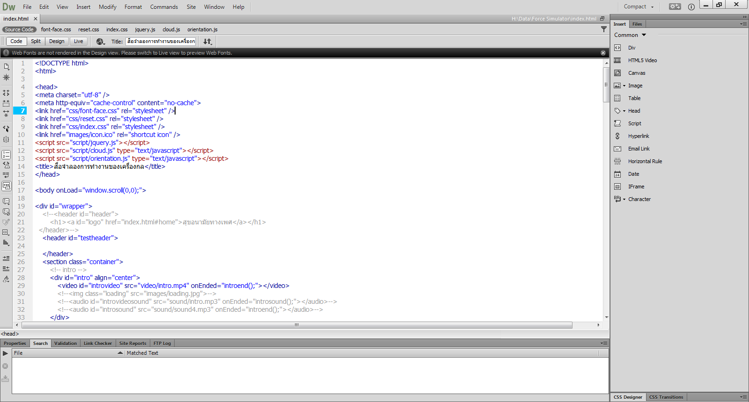

Slide 9
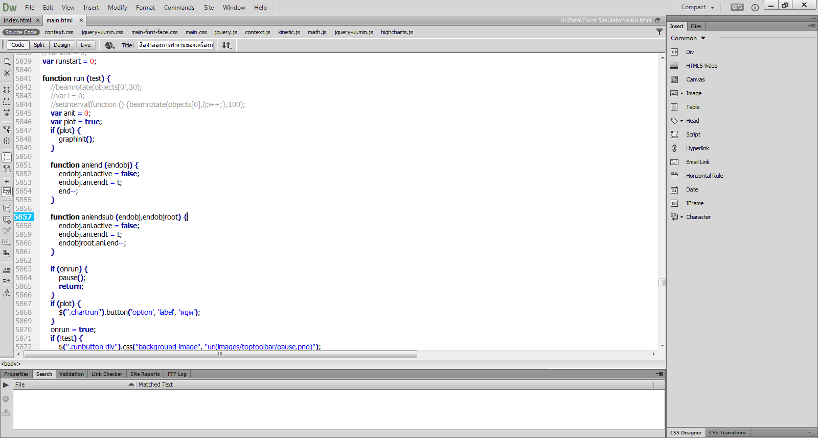

Slide 10
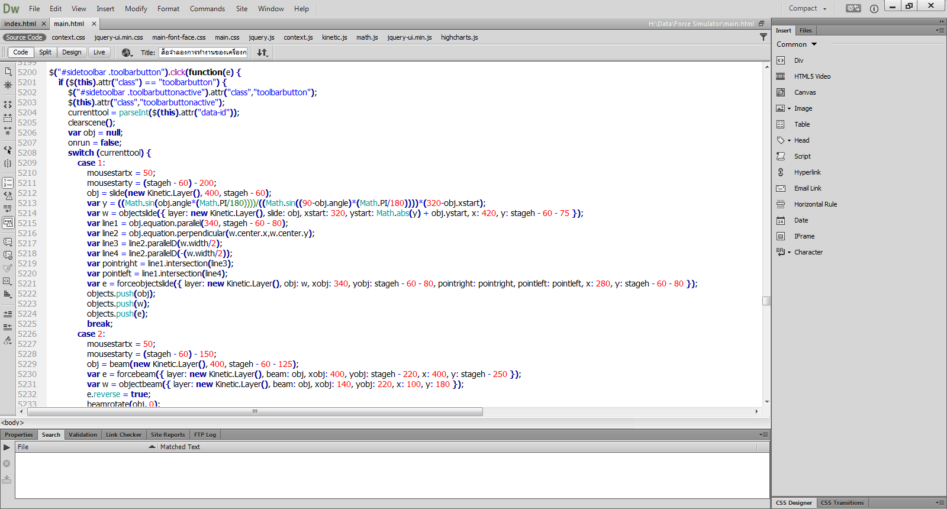

Slide 11
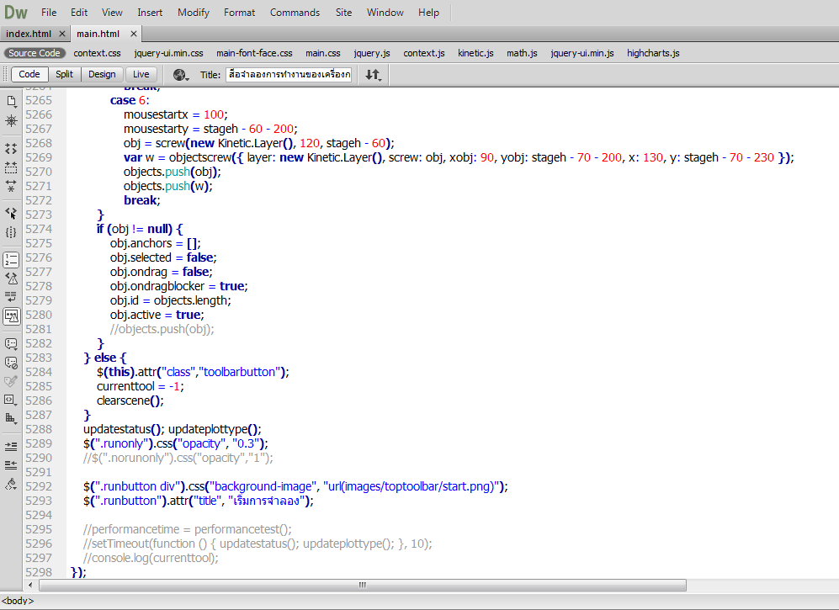

Slide 12
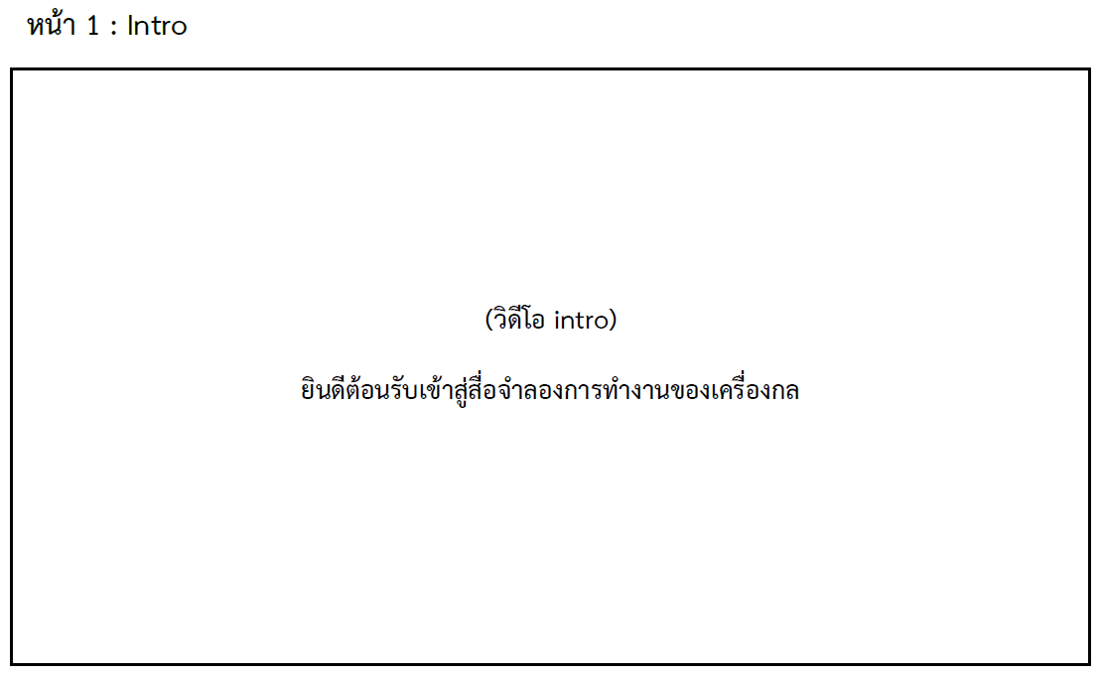
Storyboard

Slide 13
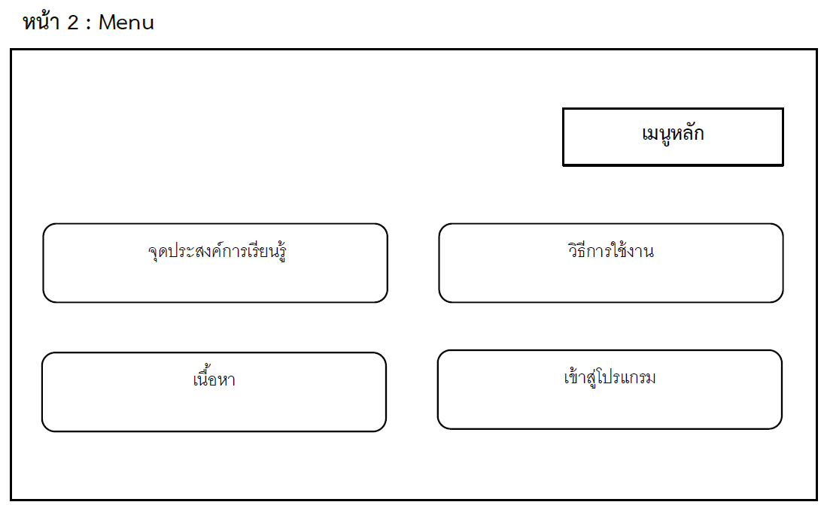
Storyboard

Slide 14
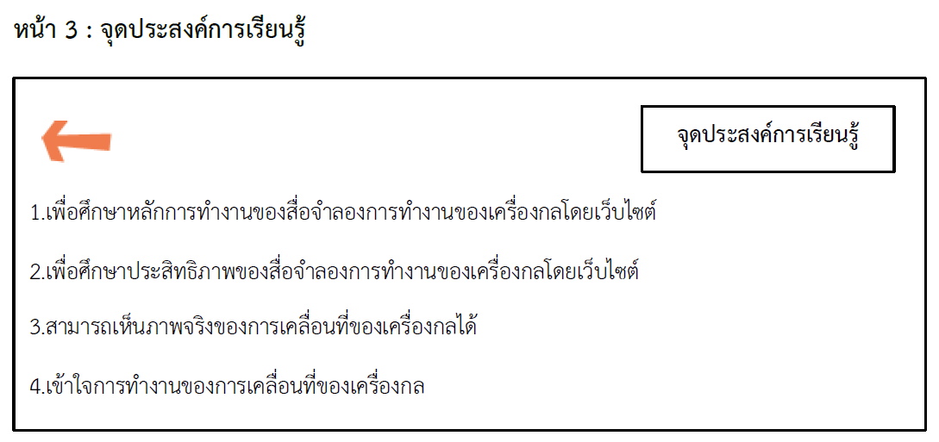
Storyboard

Slide 15
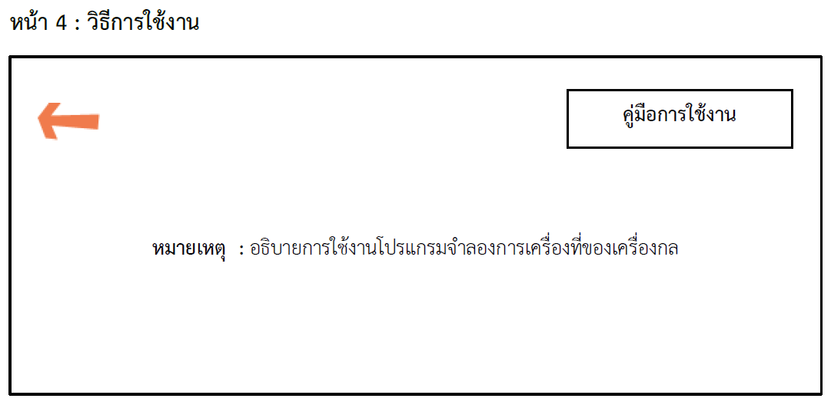
Storyboard

Slide 16
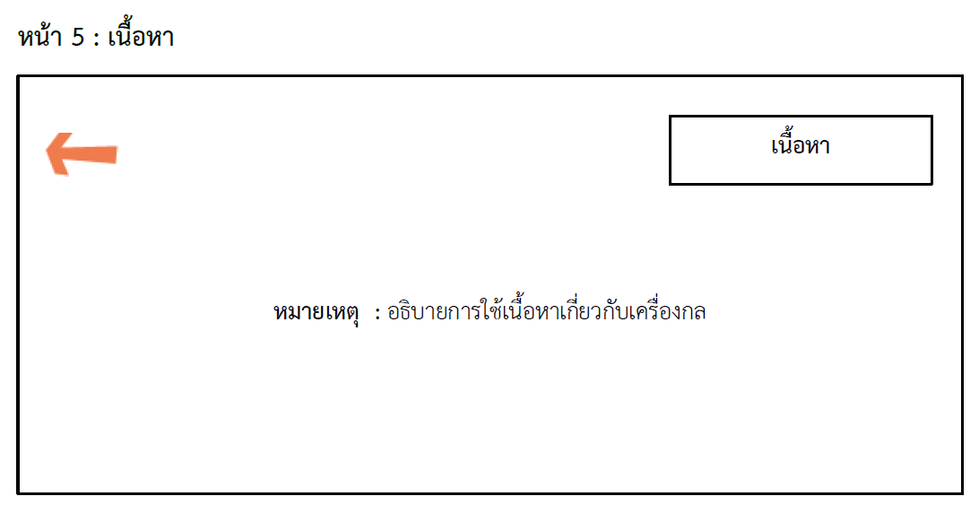
Storyboard

Slide 17
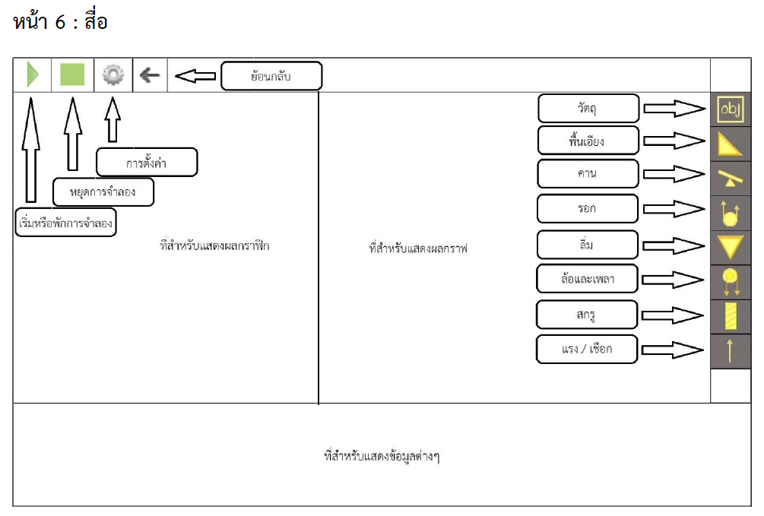
Storyboard

Slide 18
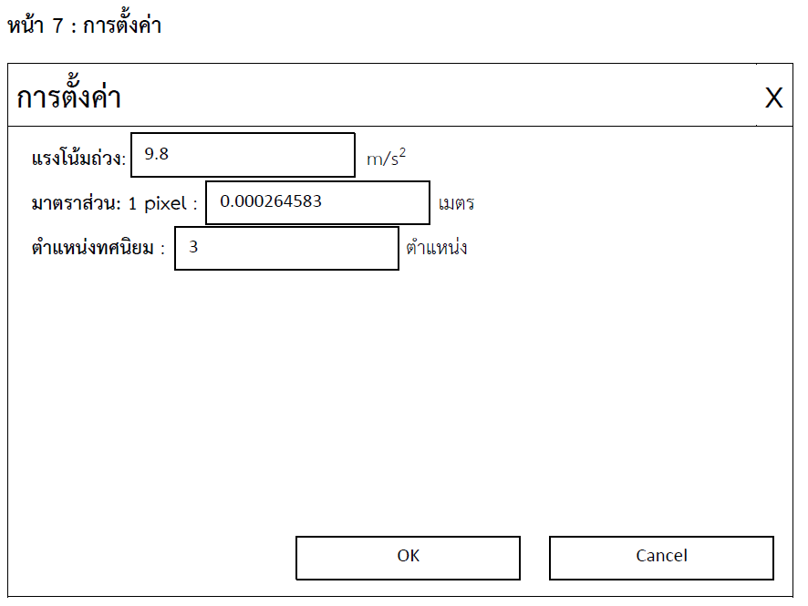
Storyboard

Slide 19
ผลการสำรวจความพึงพอใจของกลุ่มตัวอย่าง
รายการประเมิน | ดีมาก | ดี | ปานกลาง | พอใช้ | ควรปรับปรุง
ความเข้าใจในการใช้งานสื่อ | 8 | 12 | 0 | 0 | 0
ความรู้ที่ได้รับจากการใช้งานสื่อ | 11 | 9 | 0 | 0 | 0
ความสวยงามของสื่อ | 8 | 12 | 0 | 0 | 0
ความน่าสนใจของสื่อ | 12 | 8 | 0 | 0 | 0
ความถูกต้องของเนื้อหาของสื่อ | 14 | 6 | 0 | 0 | 0
ความสามารถของสื่อ | 8 | 12 | 0 | 0 | 0
รวม | 61 | 59 | 0 | 0 | 0

Slide 20
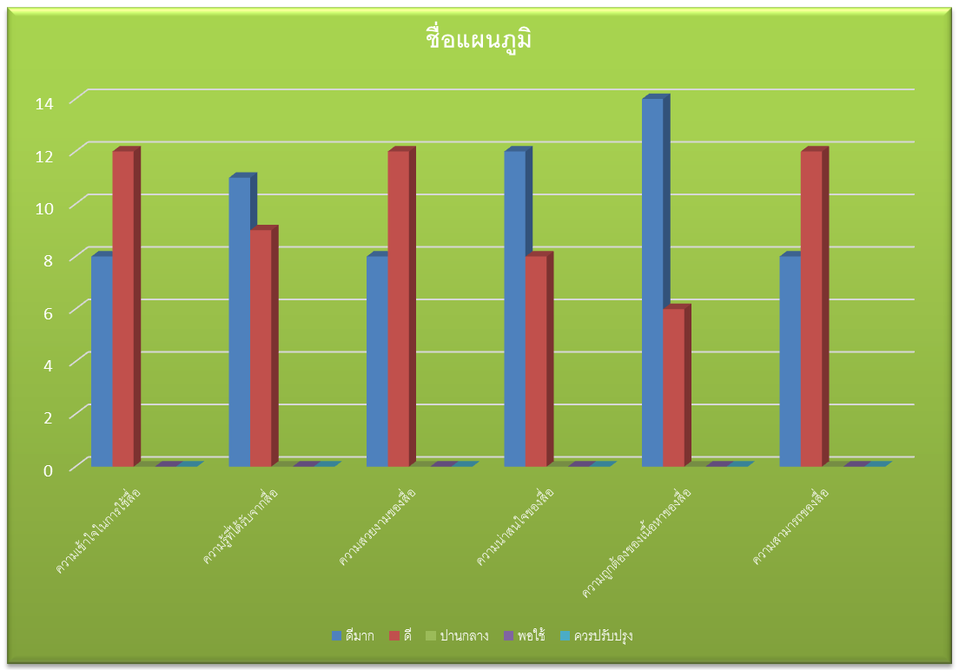
ผลการสำรวจความพึงพอใจของกลุ่มตัวอย่าง

Slide 21
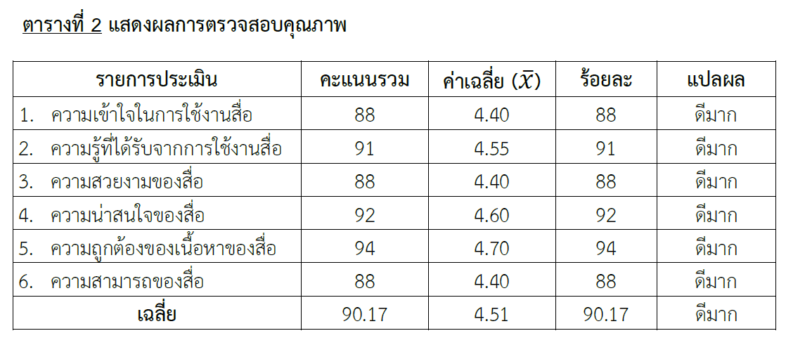
ผลการตรวจสอบคุณภาพ

Slide 22
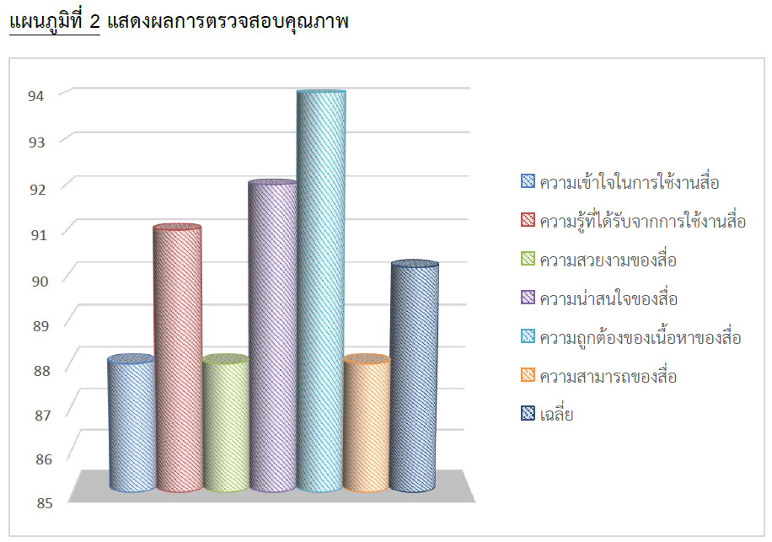
ผลการตรวจสอบคุณภาพ

Slide 23

ข้อเสนอแนะ
ควรเพิ่มความน่าตื่นเต้นให้กับสื่อมากยิ่งขึ้น
ควรสร้างสื่อให้ใช้งานได้สะดวกมากยิ่งขึ้น ไม่ซับซ้อน

Slide 24

ภาพการสร้างสื่อ

Slide 25
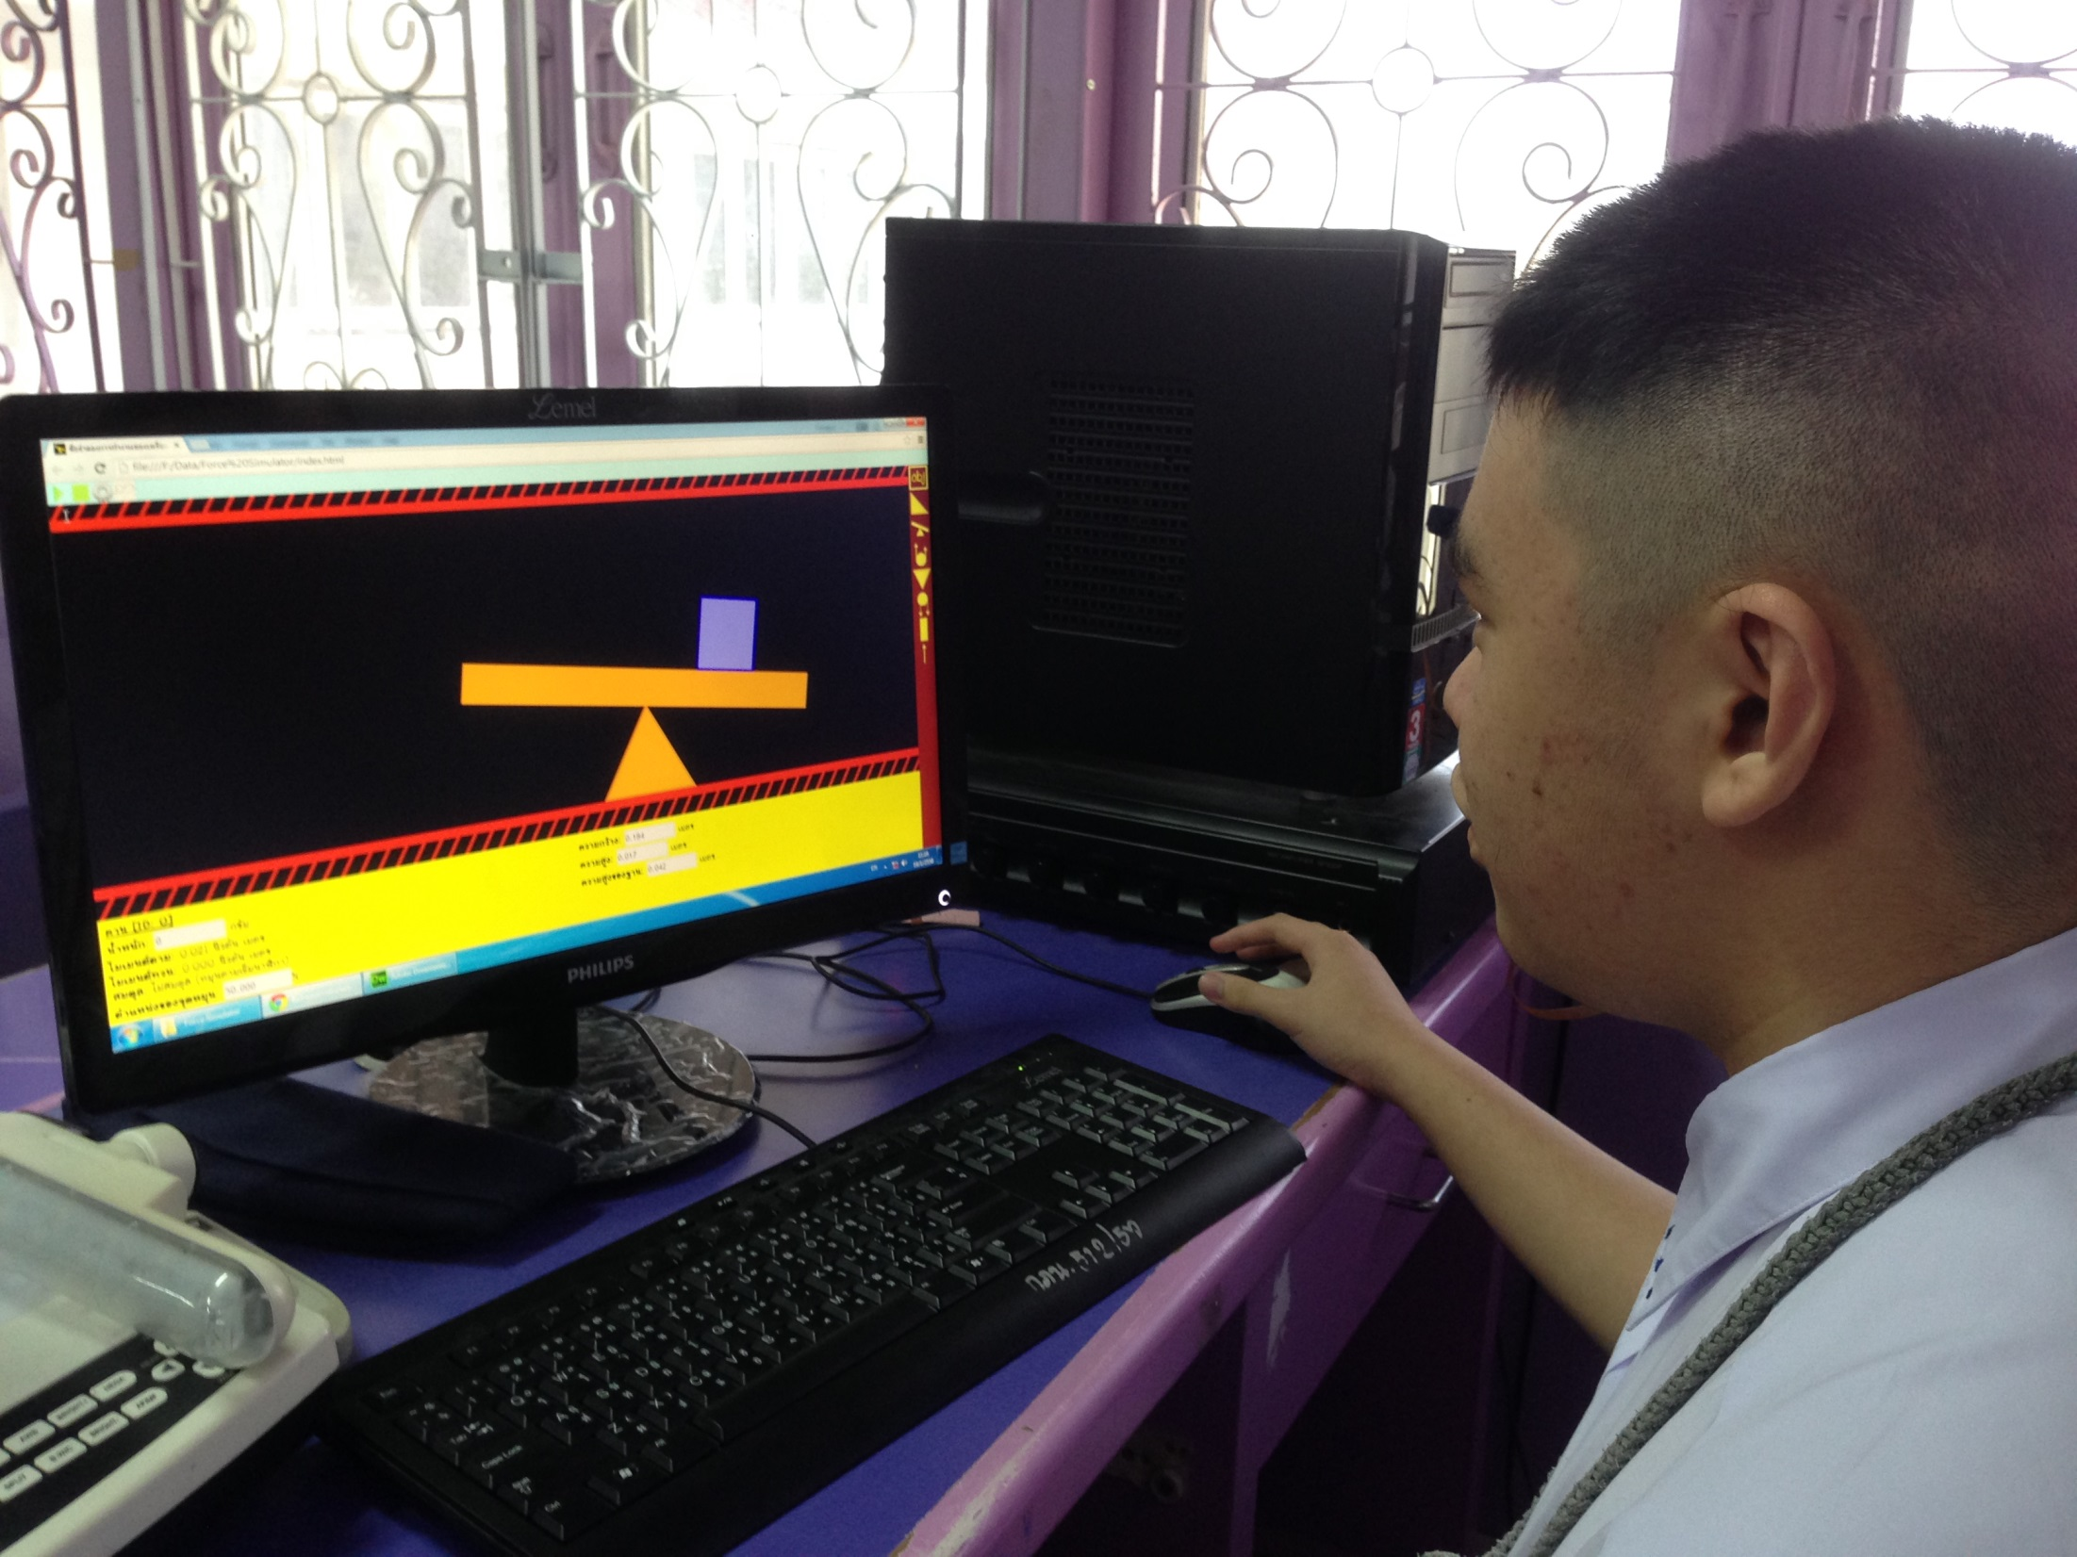

Slide 26
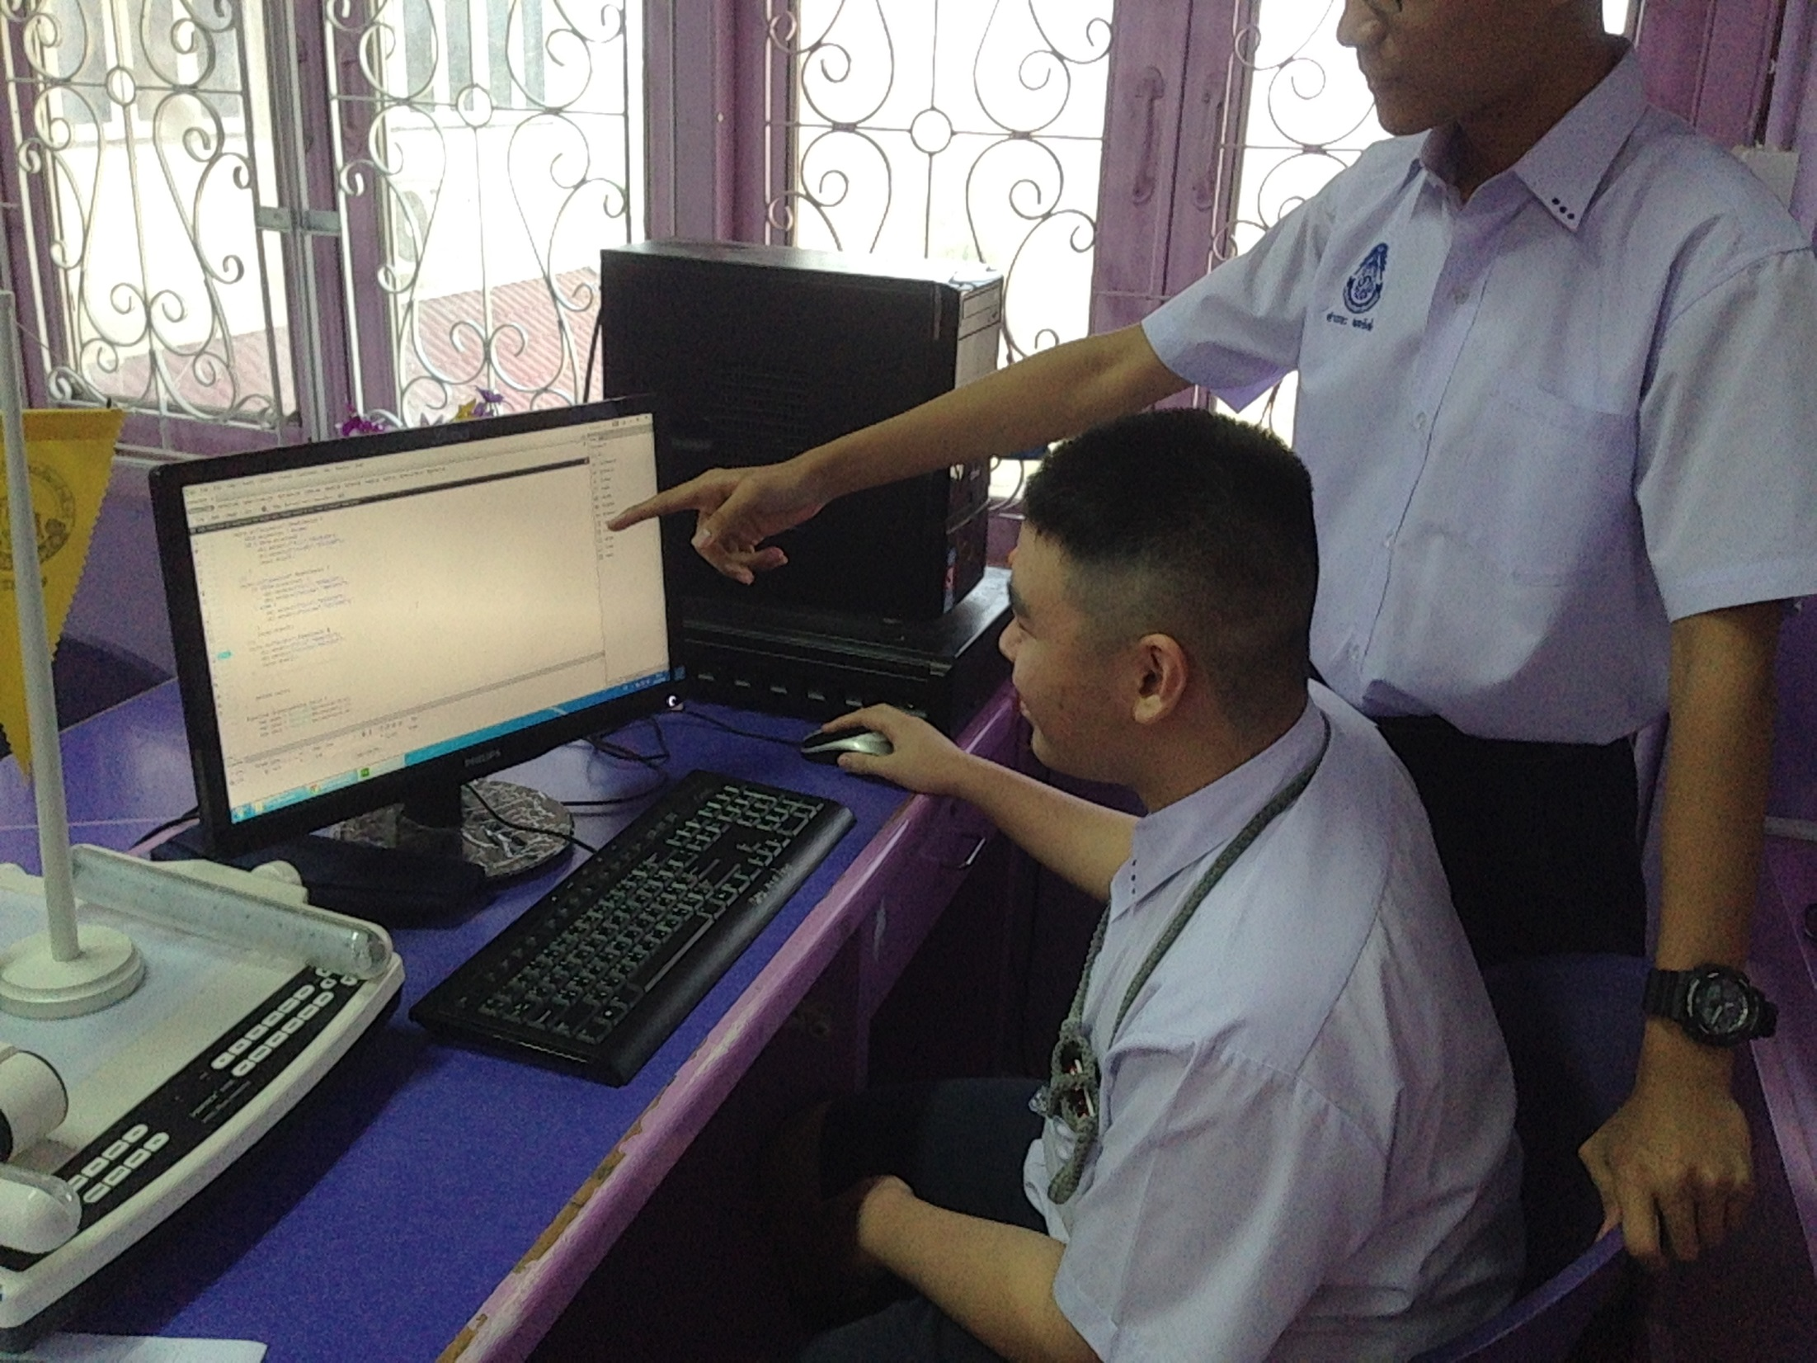

Slide 27
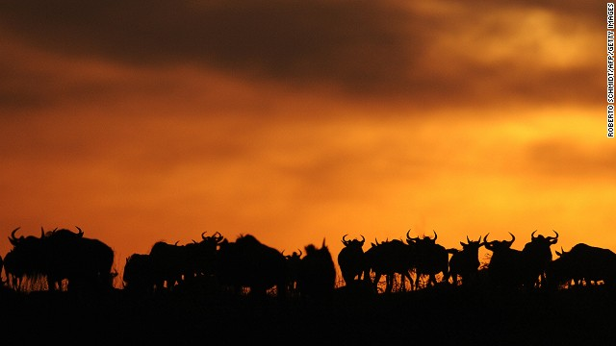
ก่อนการปรับปรุงแก้ไข

Slide 28
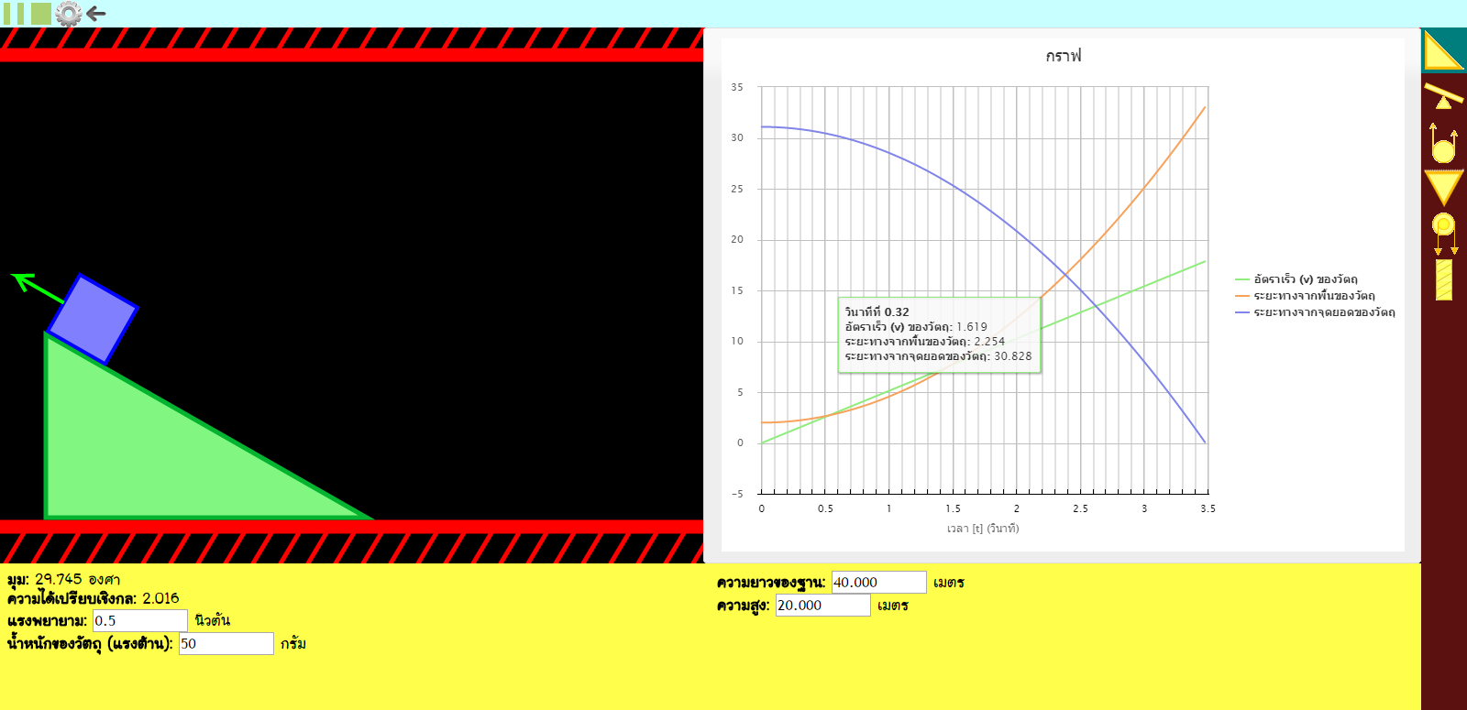
หลังการปรับปรุงแก้ไข

Slide 30
ผลการเผยแพร่

Slide 35
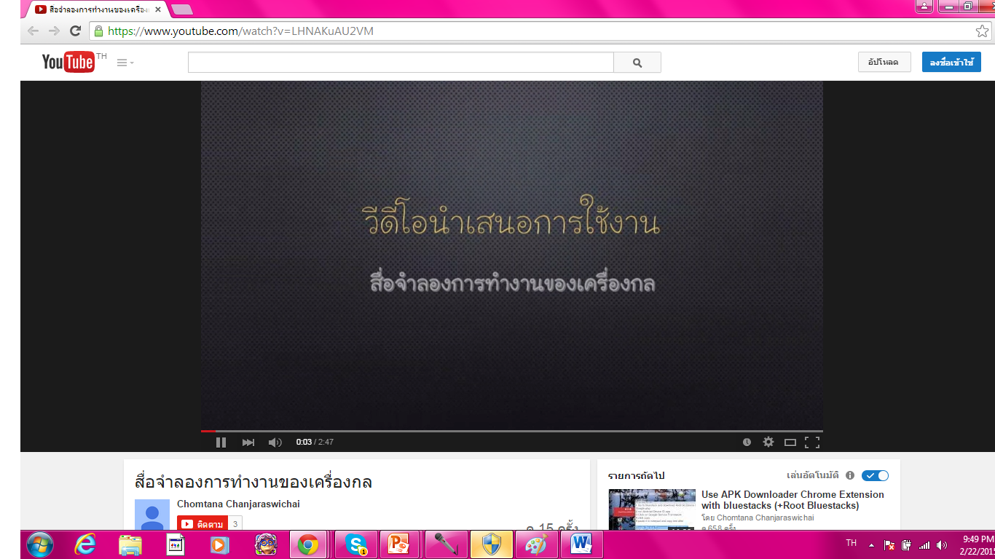

Slide 36
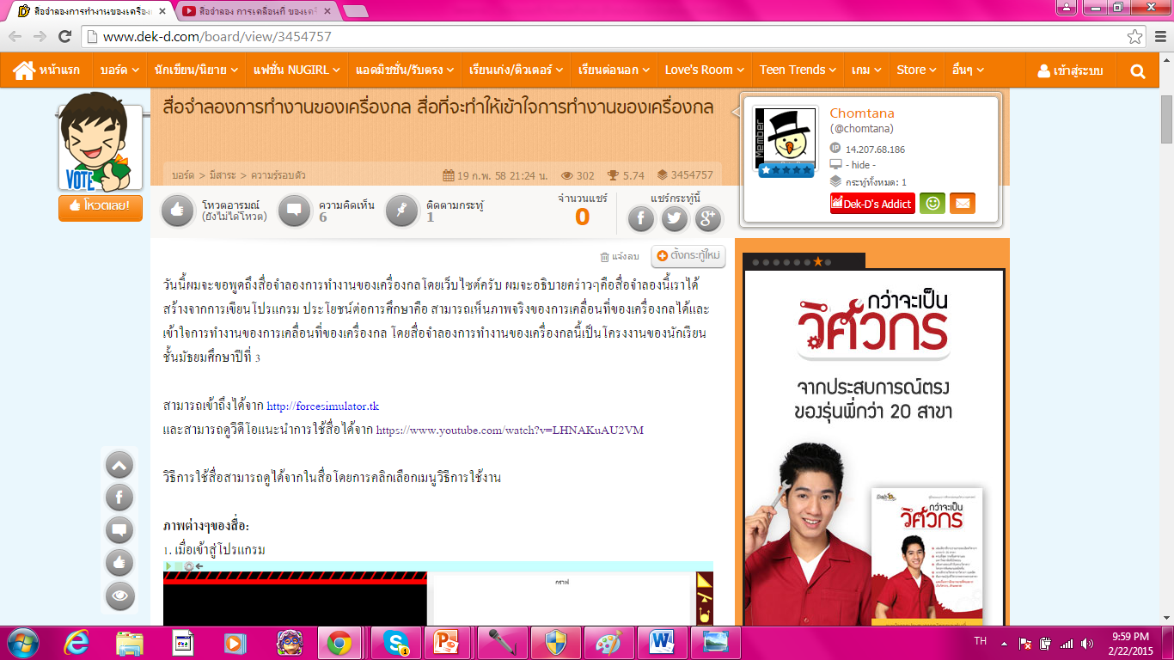

Slide 37
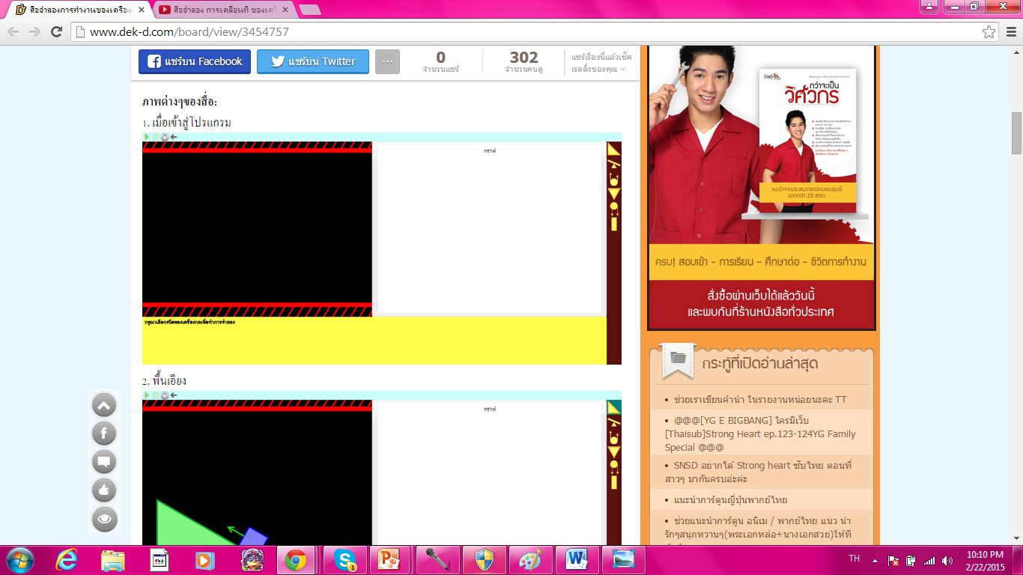

Slide 40

จบการนำเสนอขอขอบคุณครับ

